Slide 1
3.8 ORGANIZACIJA SESTANKA
1. Kaj mora storiti vodja sestanka preden skliče sestanek ali sejo?
določiti vsebino
pripraviti gradivo
izdelava vabila
2. Kaj vsebuje gradivo za posamezno sejo (dosje)?
izvirnik vabila na sejo z dnevnim redom in seznamom povabljenih
nepotrjeni zapisnik prejšnje seje
poročilo o uresničevanju sklepov
gradivo k posameznih točkam dnevnega reda
3. Kakšna evidenca se vodi glede sprejetih sklepih?
priskrbeti ustrezne podatke
evidenca v elektronski obliki
mogoče izdelati
osebe, ki so odgovorne za izpolnitev posameznega sklepa
poročilo o uresničevanju sklepov

Slide 2
3.8.1 VABILO
1. Kaj je vabilo?
dopis
uradna oseba
vabi
naslovnika
obravnavo
javno prireditev
sestanek
tiskovno konferenco
2. Kdaj je potrebno odposlati vabilo?
pravočasno odposlati (vsaj teden dni prej)
zakaj?
naslovnik organizira
naslovnik pripravi

Slide 3
3. Kako je prav, da ravna prejemnik pisnega vabila
zahvali
potrdi svojo udeležbo
4. Kdaj se sestanek uradno začne?
vodja sestanka
pozdravi prisotne
predlaga dnevni red
prisotni
potrdijo
predlagajo spremembe

Slide 4
3.8.2 ZAPISNIK
1. Kaj je zapisnik?
uradno besedilo
objektivno poroča
poteku
ugotovitvah
sklepih in smernicah za prihodnje delo neke skupine ljudi
2. Čemu služi zapisnik?
Uporabimo ga kot
dokaz
ugotovljenem stanju
sprejetih sklepih
3. Kdaj se piše zapisnik?
Piše zapisnikar
med sestankom
dokončno ga oblikuje čimprej po sestanku

Slide 5
4. Katere sklope ima zapisnik?
Glavo
Dnevni red
Potek
Skepe
Zaključek

Slide 6
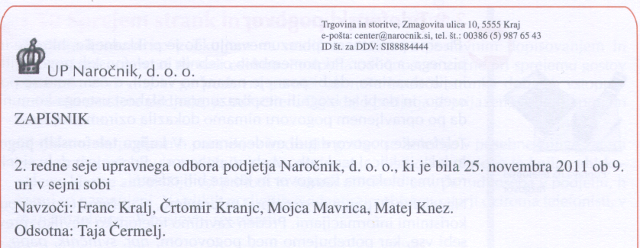
5. Kaj navedemo v glavi zapisnika?
kdo sklicuje sejo
zaporedno številko in vrsto seje, npr.1. sestanek delovne skupine za …
kraj, datum in uro začetka seje ter po potrebi uro konca seje
poimensko navzoče oziroma odsotne udeleženec, na sestankih z večjim številom udeležencev pa le število navzočih oziroma odsotnih
imena predsednika in članov predsedstva, če če je tako predvideno s poslovnikom ali drugimi pravili

Slide 7
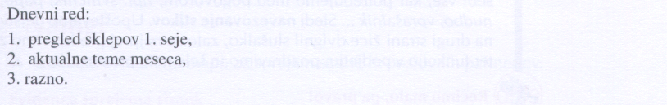
5. Kaj navedemo pod dnevni red?
obsega točke
prepišemo jih iz vabila
opozorimo na morebitne spremembe
po katerih je potekala seja

Slide 8
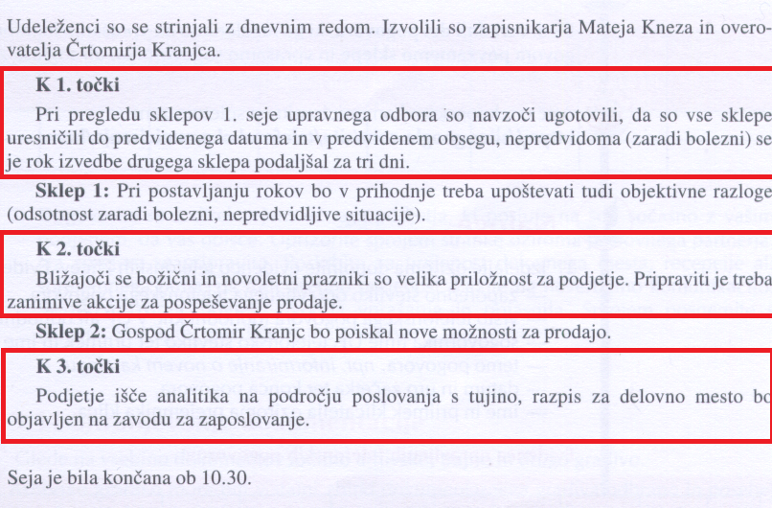
6. Kaj navedemo pod potek?
V osrednjem delu zapisnika opišemo
potek razprave
predloge
zahtevke
komentarje po posameznih točkah
imena razpravljavcev

Slide 9
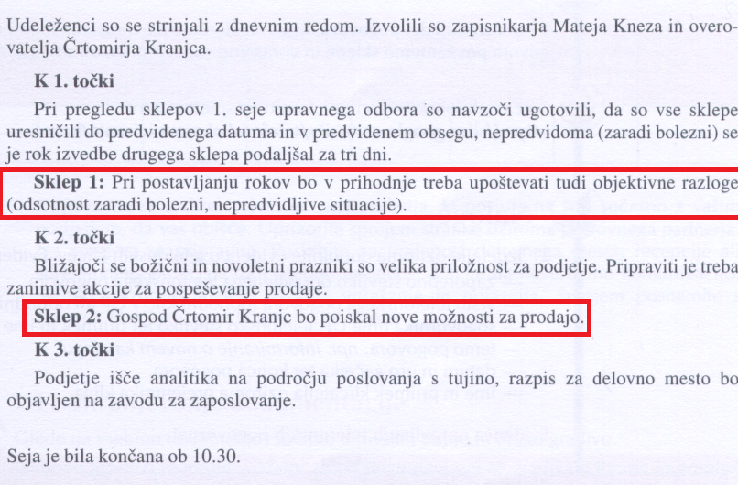
6. Kaj navedemo pod sklep?
kot najpomembnejši del zapisnika napišemo
sprejete sklepe
osebe, ki morajo sklep izpolniti
rok za uresničitev sklepov

Slide 10
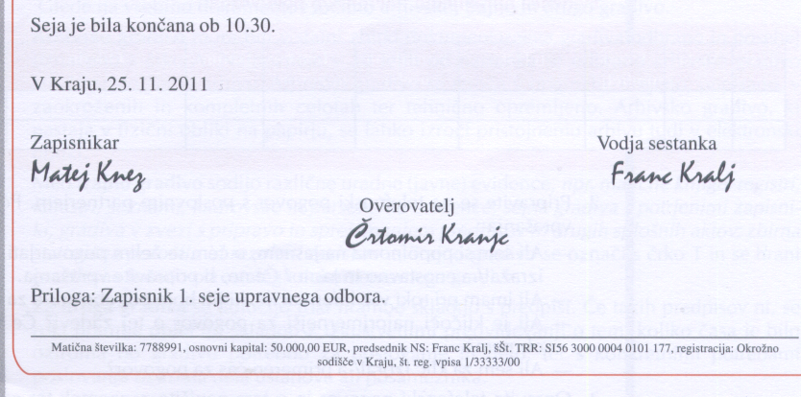
7. Kaj navedemo pod zaključek?
pod besedilom zadnje točke dodamo še
čas konca seje
morebitne druge informacije
o datumu prihodnje seje, njenem dnevnem redu ipd.
podpise
na levi strani ime in podpis zapisnikarja
na desni ime predsedujočega
spodaj na sredini pa imena overovateljev

Slide 11
3.11 SHRANJEVANJE DOKUMENTACIJA
1. Katere vrste gradiva ločimo glede na vsebino v zvezi s shranjevanjem dokumentacije?
arhivsko
trajno
druga gradivo
nastanek papirna oblika
2. Kakšne so značilnosti arhivskega gradiva?
v stalni zbirki dokumentarnega gradiva
lahko izroči elektronska oblika
mora biti
odbrano
posebej označeno s črko A
najkasneje v 30 letih od nastanka
izroča se
Izroči pristojnemu organu
v originalu
urejeno
popisano
v zaokroženih in kompletnih celotah
tehnično opremljeno

Slide 12
hrani ločeno od ostalega dokumentarnega gradiva
2. Kakšne so značilnosti trajnega gradiva?
sodijo
posebej označeno s črko T
uradne (javne) evidence
matične knjige
registri
katastri
seznami
kadrovske in personalne evidence
sejna gradiva s potrjenimi zapisniki
gradiva v zvezi s pripravo in sprejemanjem predpisov in drugih splošnih aktov
zbirna statistična poročila in rezultati raziskav
3. Kakšne so značilnosti za druga gradiva?
določijo
roki hrambe skladno s predpisi
predpisov ni
roki hrambe določjo
izkustvenimi predvidevanji gradivo potrebno za poslovanje in delo
konkretnimi potrebami poslovanja
dela ustanove ali posameznika

Slide 13
4. Na koliko let se iz stalne zbirke dokumentarnega gradiva izloči ali izbriše gradivo, ki mu je potekel rok hrambe?
Najman vsakih 5 let
5. Kaj se izbriše v informatizirani evidenci v zvezi z gradivom, ki mu je potekel rok hrambe?
Samo vsebina gradiva, ne pa tudi evidenčni podatki.

Slide 14
